Slide 1
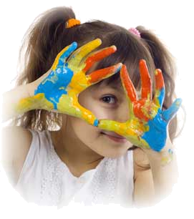


Опыт работы по художественно-эстетическому развитию детей дошкольного возраста
интенсив пилотного проекта «Дошкольник_profi.tag»
МБДОУ д/с № 101

Slide 2
План работы интенсива
Время | Содержание | Ответственный организатор/исполнитель
13.00-13.03 | Приветственное слово. | Терлыч Елена Анатольевна Главный методист Управления образованием г. Таганрога
13.03-13.25 | Условия успеха в обучении детей дошкольного возраста изобразительной деятельности | Титаренко Наталья Ивановна, заместитель заведующего по ВМР МБДОУ д/с № 101 г. Таганрога
13.25-14.00 | Просмотр и анализ видеозанятий с детьми старшего и младшего дошкольного возраста | Титаренко Наталья Ивановна, заместитель заведующего по ВМР МБДОУ д/с № 101 г. Таганрога
14.00-14.30 | Мастер-класс для педагогов на тему «Нетрадиционный способ рисования-монотипия» | Злобина Татьяна Викторовна, старший воспитатель ВМР МБДОУ д/с № 101 г. Таганрога
14.30-14.50 | Мониторин освоения детьми образовательной области «Изобразительное творчество» | Титаренко Наталья Ивановна, заместитель заведующего по ВМР МБДОУ д/с № 101 г. Таганрога Злобина Татьяна Викторовна, старший воспитатель ВМР МБДОУ д/с № 101 г. Таганрога
14.50-15.00 | Подведение итогов семинара | Терлыч Елена Анатольевна Главный методист Управления образованием г. Таганрога

Slide 3
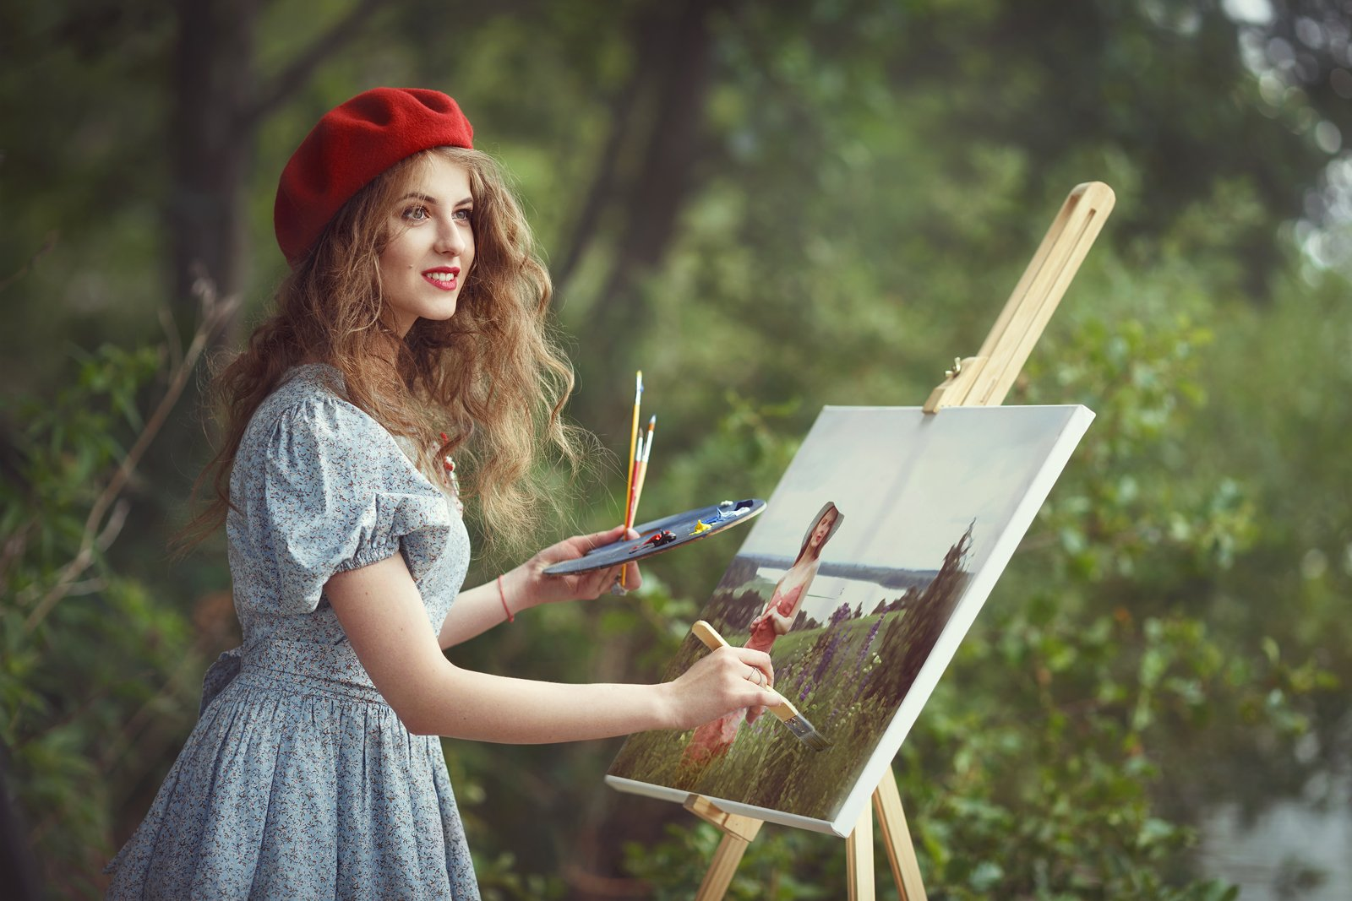
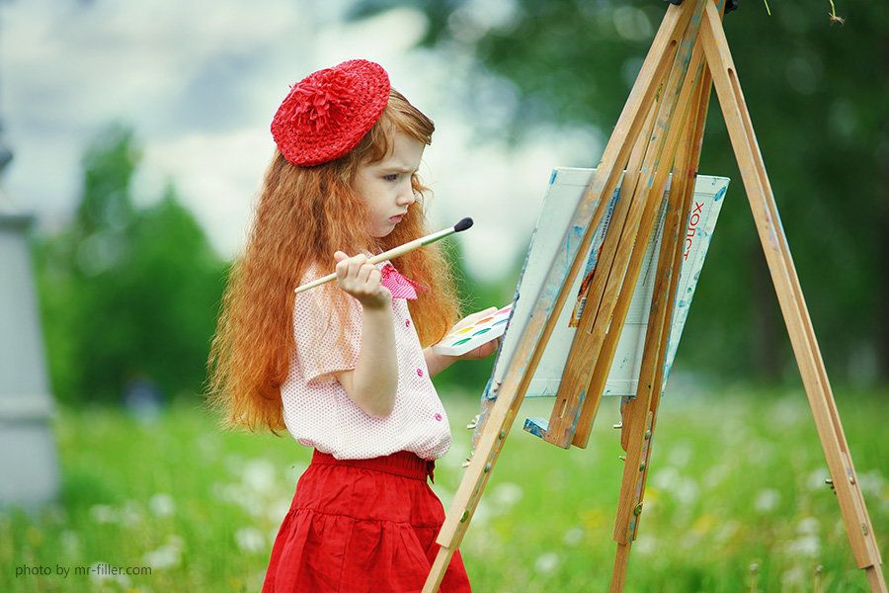

Slide 4
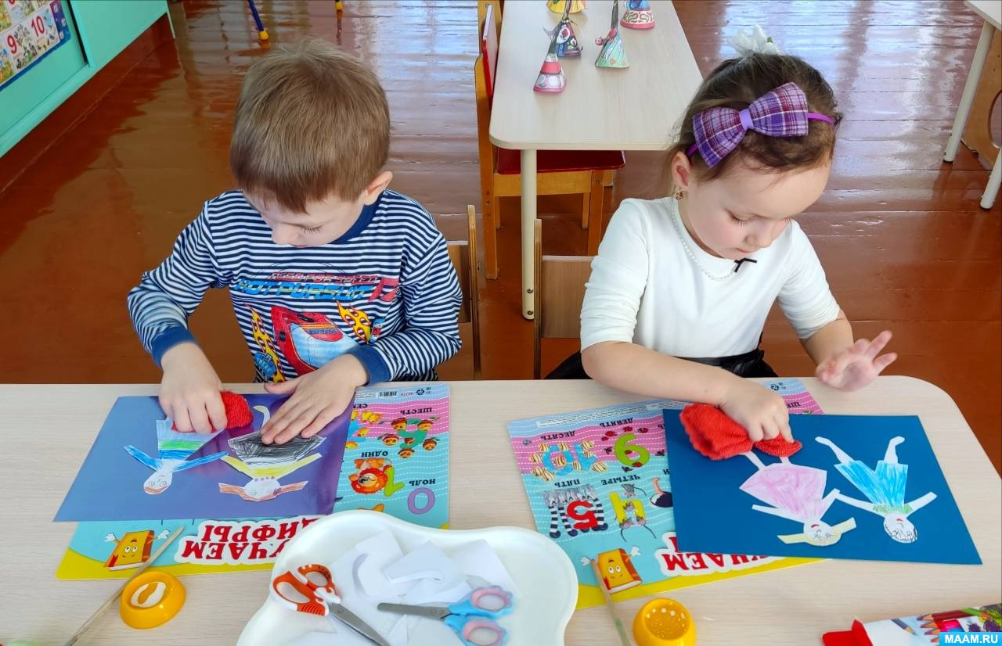
Цель каждого задания, предлагаемого детям, - развивать их творческие потенциальные возможности.
Изобразительное творчество дошкольника – это процесс создания субъективно нового (для ребенка) продукта (рисунка, скульптурного изображения, аппликации), в который малыш вкладывает свои знания, представления, эмоциональное отношение под руководством педагога или найденные им самим средствами.

Slide 5
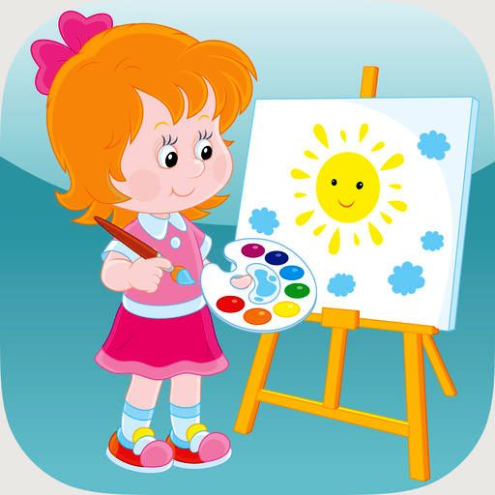
Условия успеха в обучении детей изо деятельности:

Slide 6
Условия успеха в обучении детей изо деятельности:
Положительное эмоциональное состояние ребенка на занятии.
Овладение техникой каждого вида изобразительной деятельности
Правильный выбор методов и приемов, используемых педагогом.
Индивидуальный, дифференцированный подход к каждому ребенку.
5. Учет особенностей региона, национальных традиций.

Slide 7
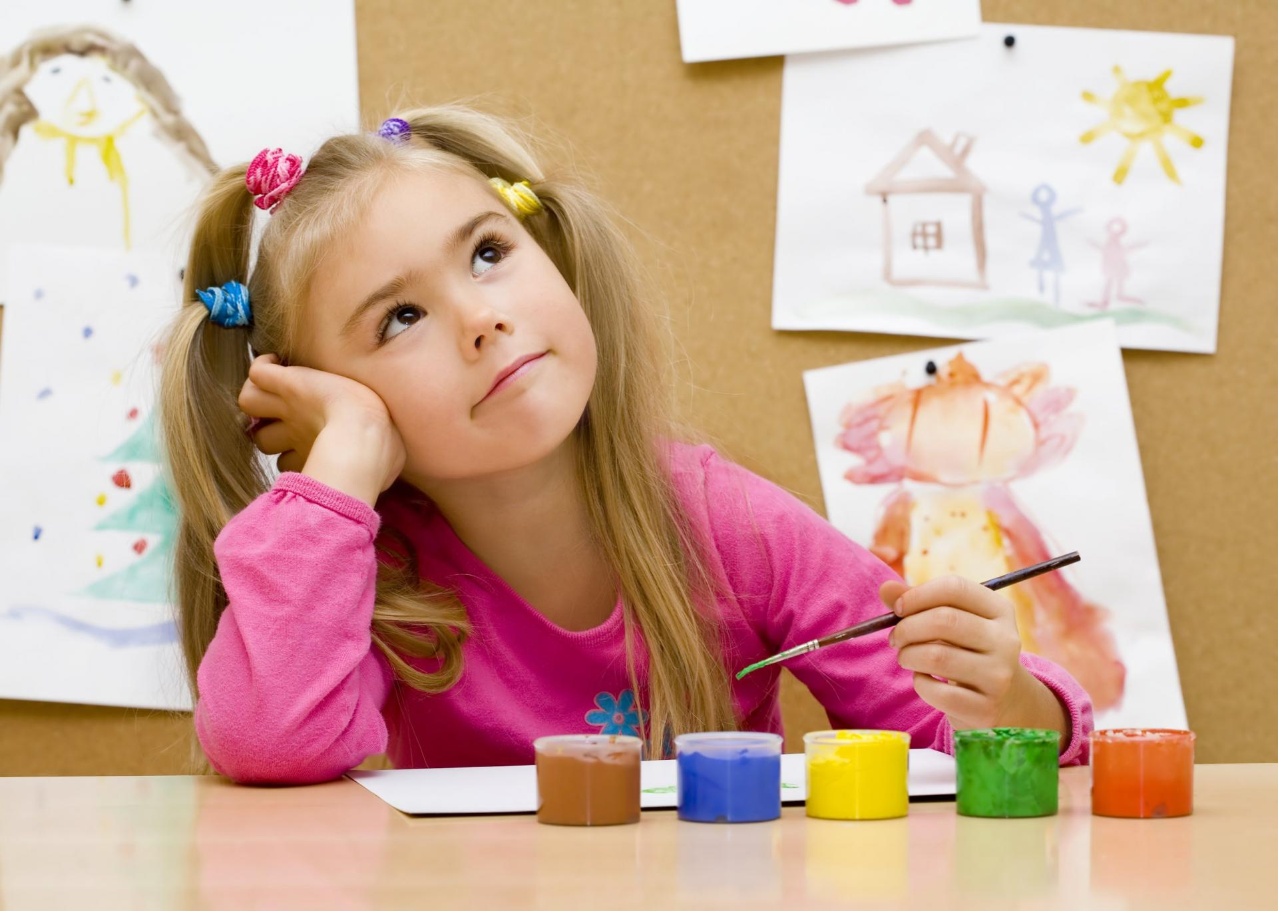
1. Положительное эмоциональное состояние ребенка на занятии
- психологическая готовность ребенка к занятию (мотивация, собранность внимания);
- создание интереса к занятию(приемы, содержащие занимательность, сюрпризность, загадочность);
- внимание, поддержка и помощь при затруднении;
- уверенность в успехе;
- тактичная оценка взрослых и сверстников
- бережное отношения к продуктам детского творчества.

Slide 8
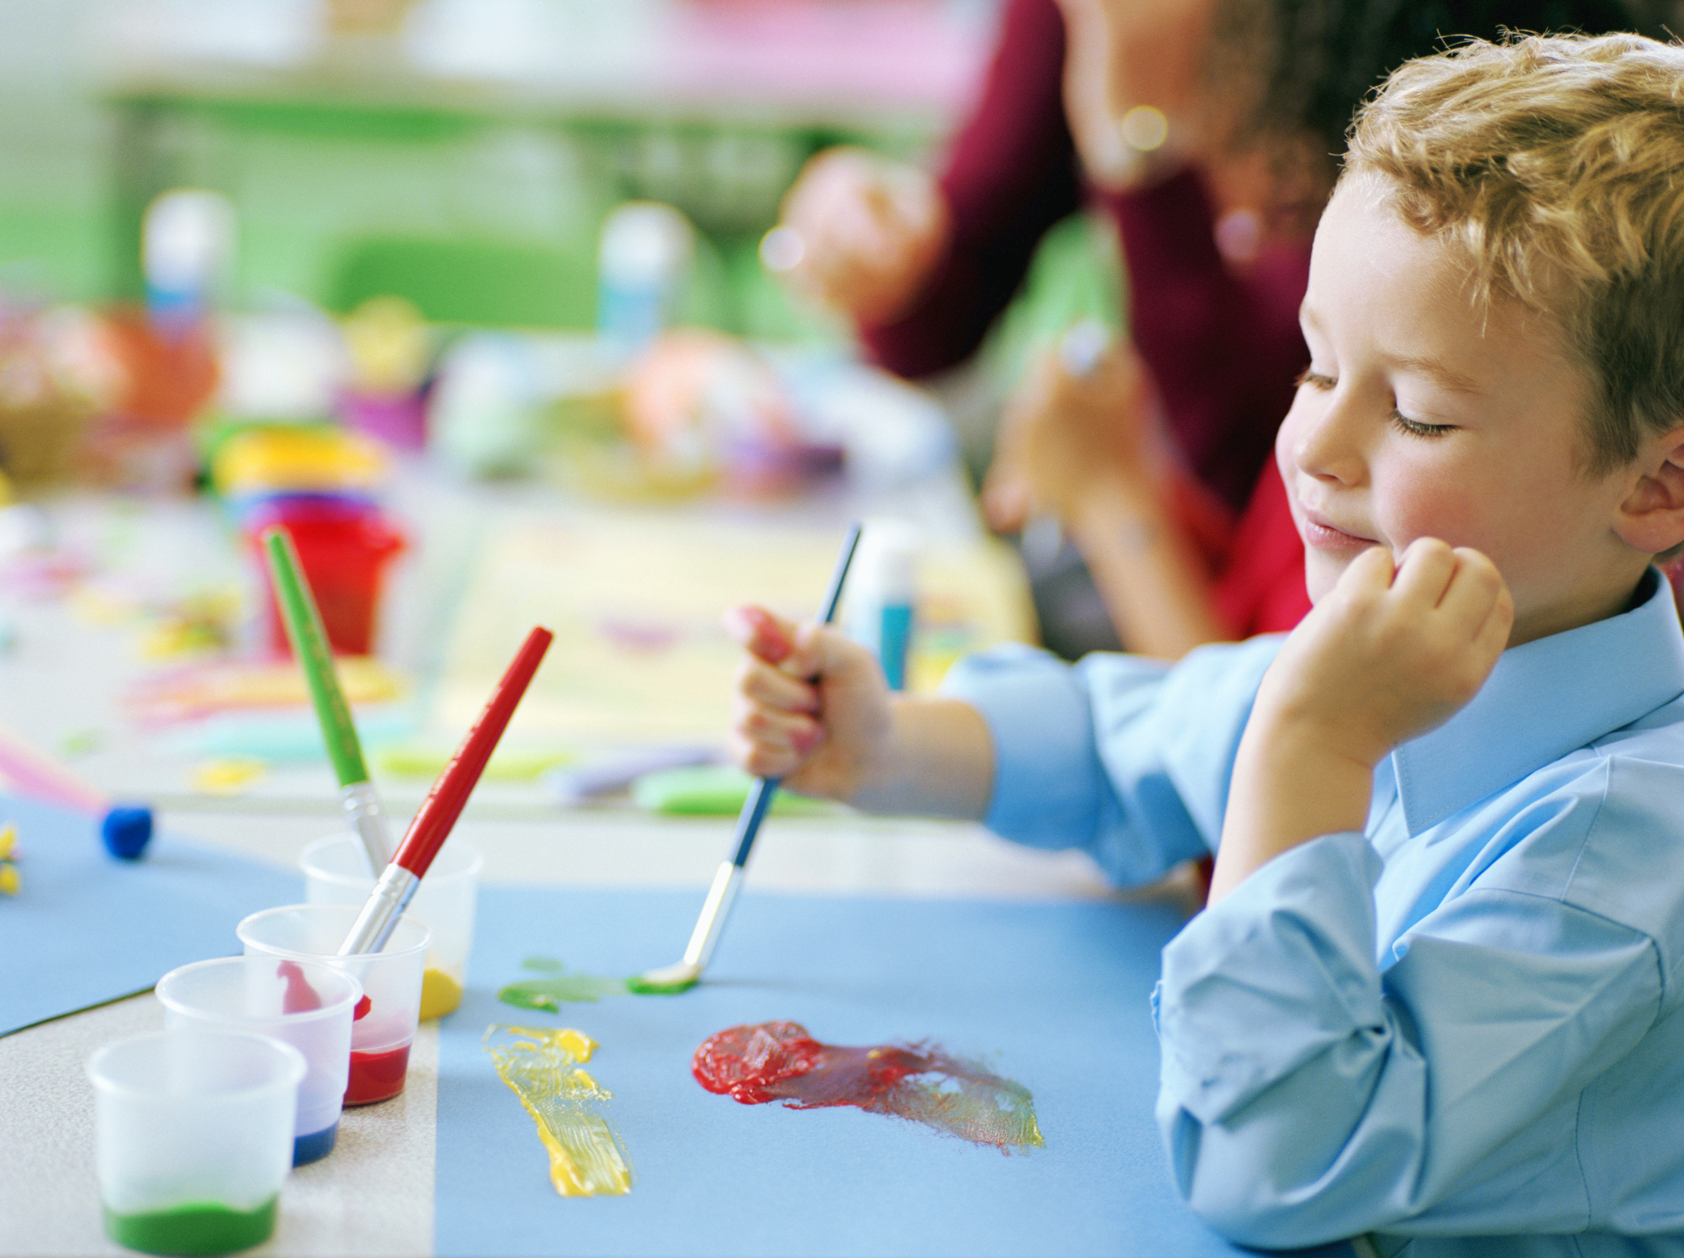
2. Овладение техникой изобразительной деятельности
Хорошее владение техникой изображения делает процесс
создания рисунка,
аппликации,
поделки
свободным и приятным
для ребенка, повышает его интерес к деятельности и развивает творческие способности.

Slide 9
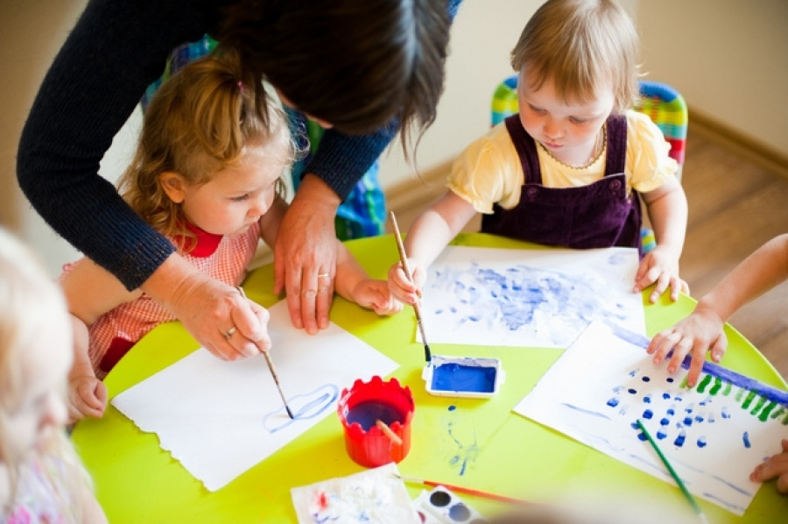
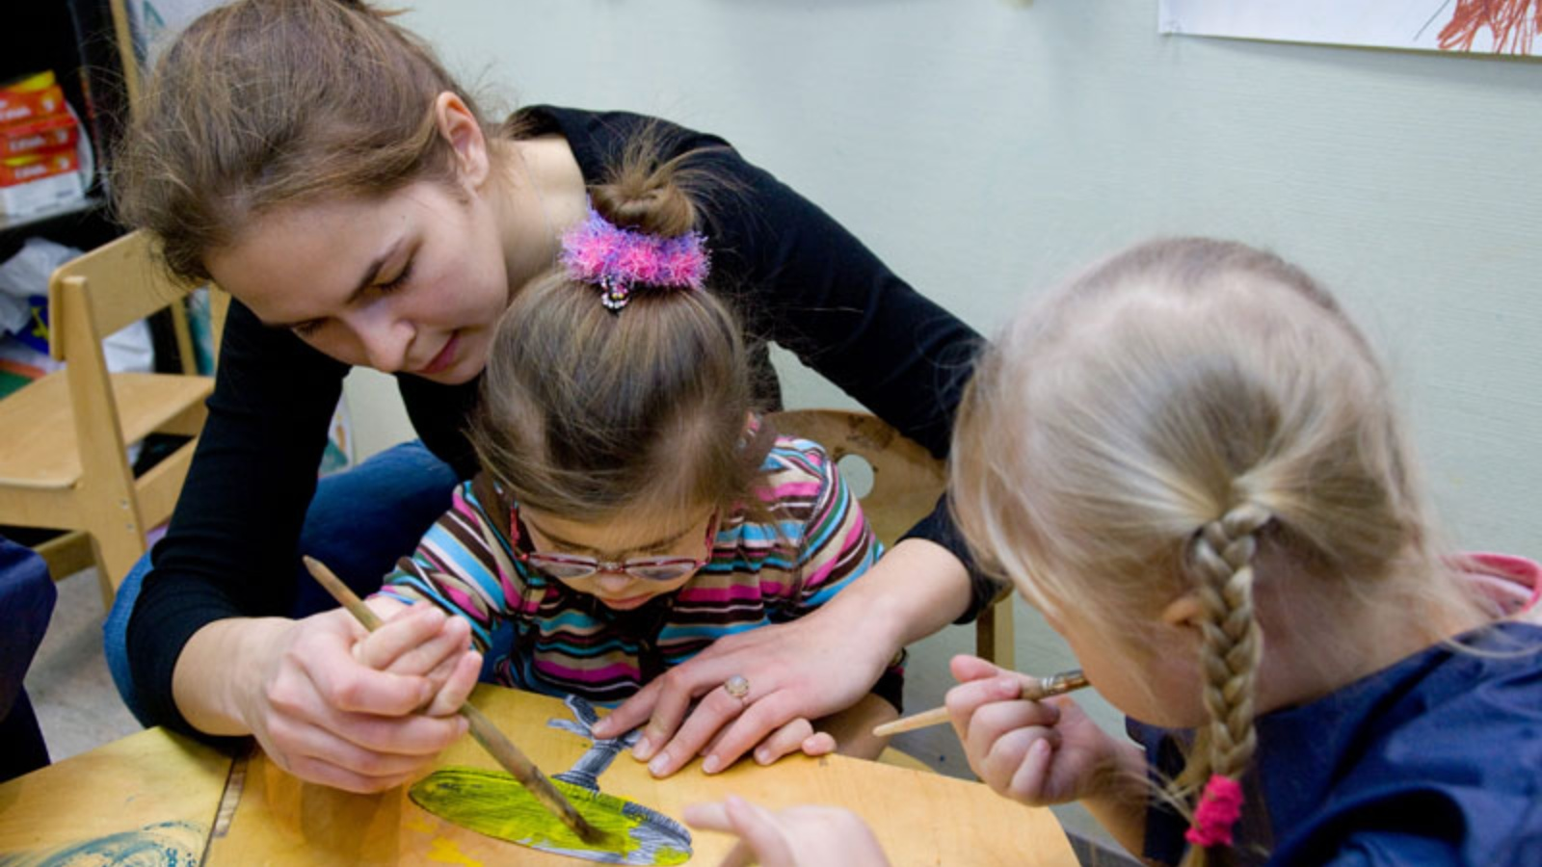

Slide 10
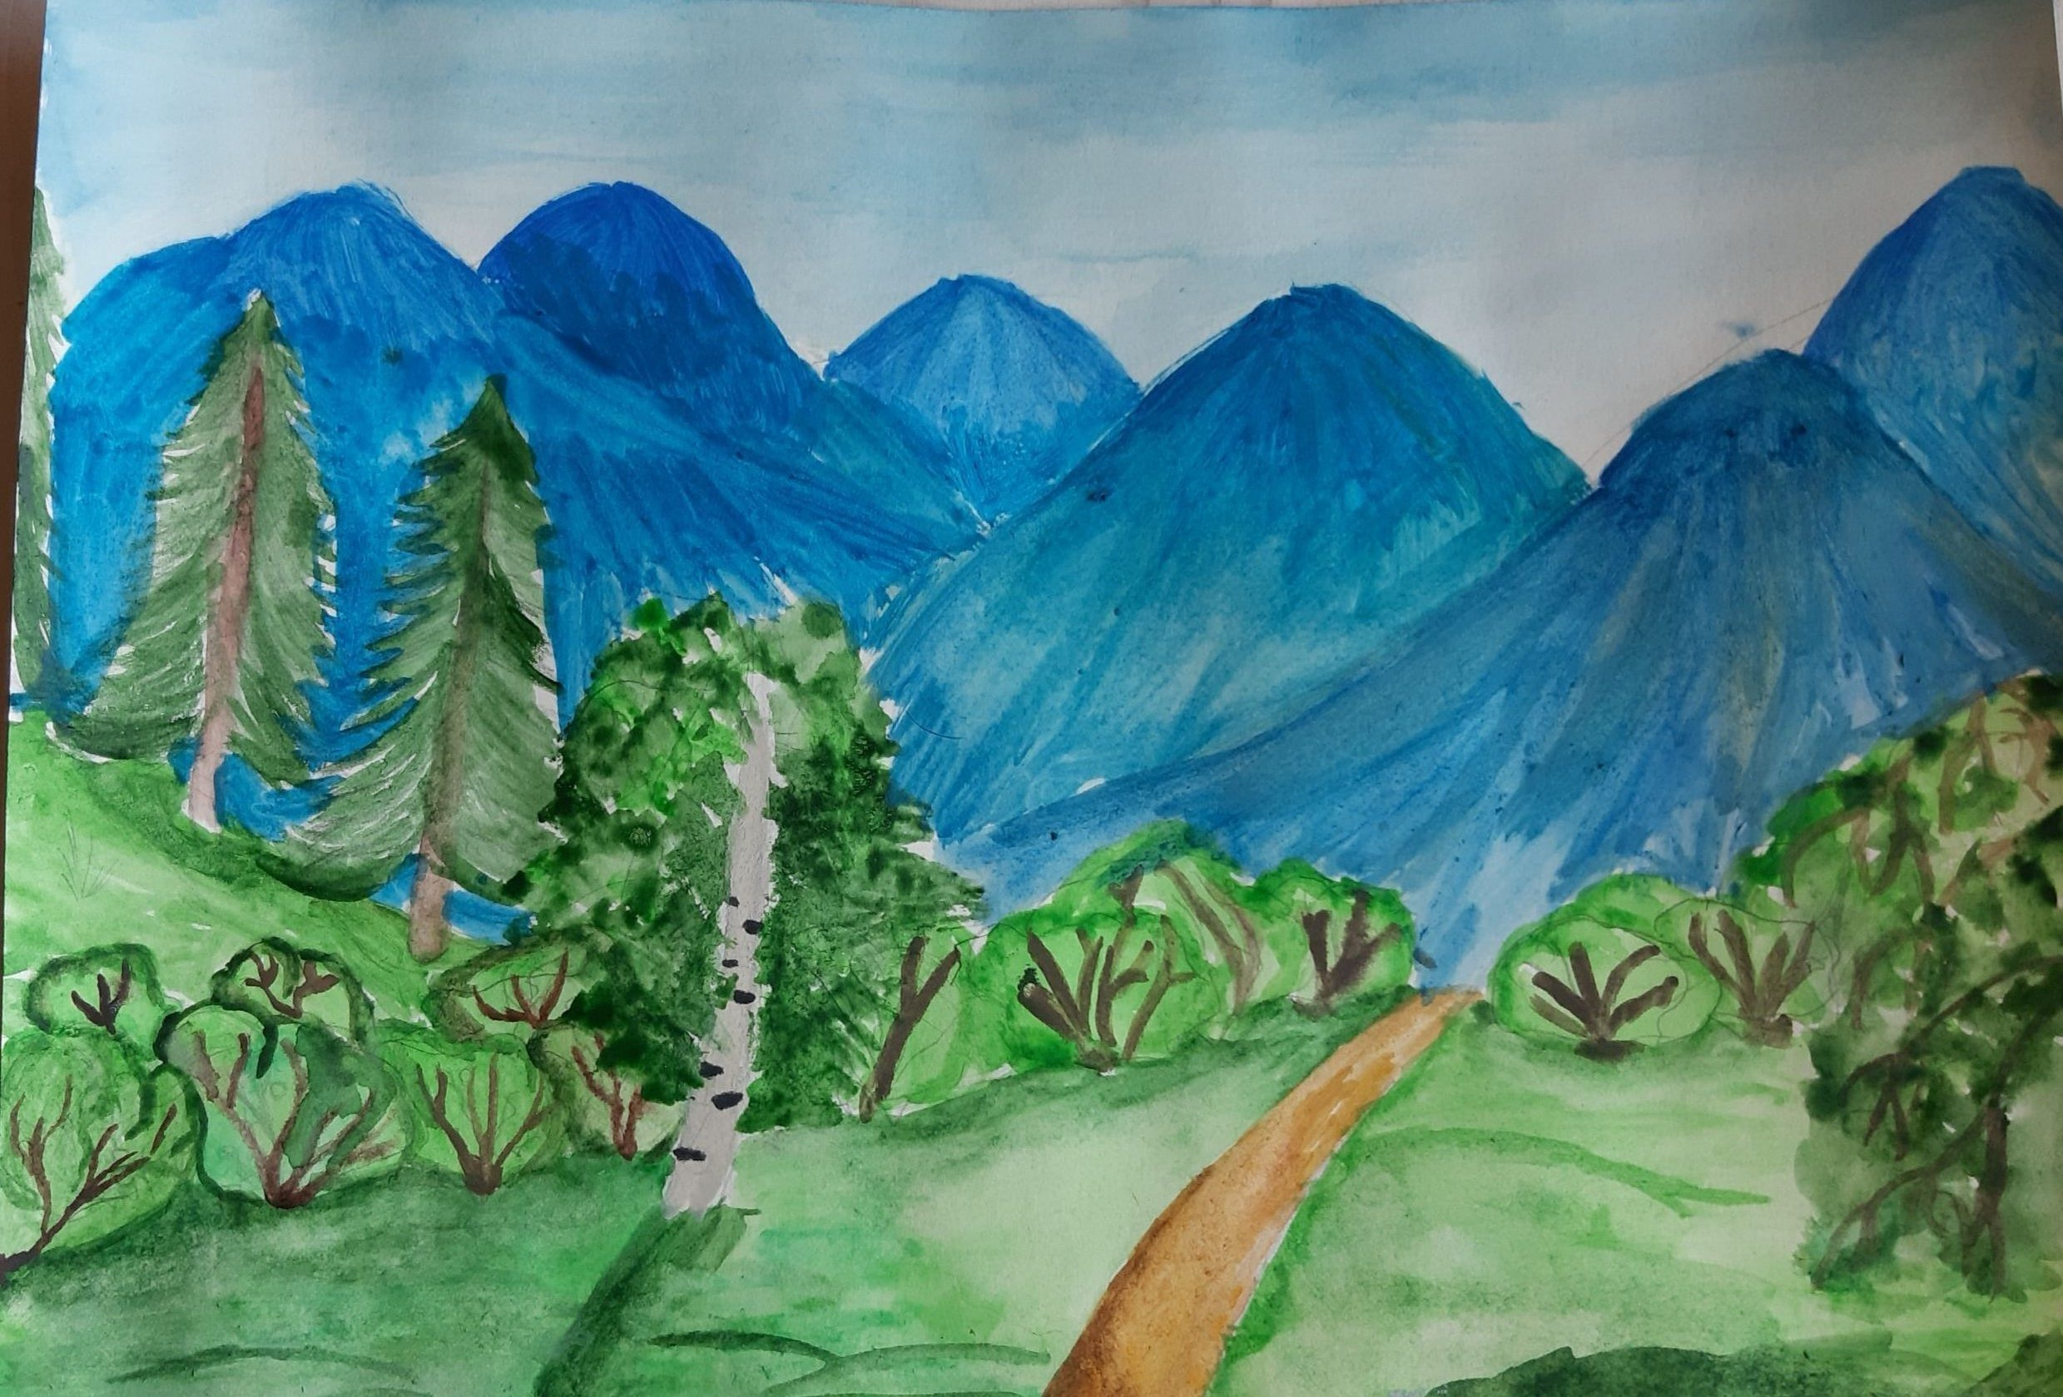
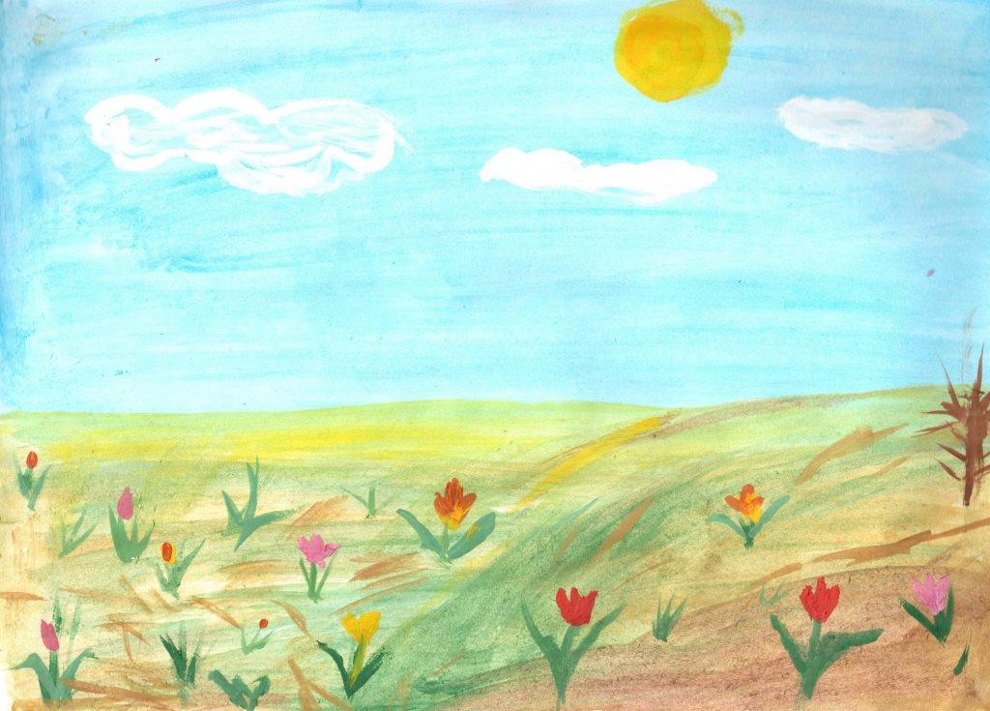

Slide 11
3 части занятия
I. Объяснение задания
II. Процесс выполнения задания
III. Совместный анализ выполненной работы

Slide 12
Этапы обследование предмета:
1. Обращение детей на предмет в целом.
2. Анализ формы основной части, ее величины.
3. Анализ формы и величины других частей.
Их расположение по отношению к главной части.
4. Анализ цвета (знакомство или закрепление цвета, когда цвет нужно передать точно).
5. Целостный облик предмета.

Slide 13
Благодарим за внимание!

